Slide 1

Министерство Российской Федерации
по делам гражданской обороны, чрезвычайным ситуациям
и ликвидации последствий стихийных бедствий
ИНФОРМАЦИОННО-АНАЛИТИЧЕСКИЙ ОТЧЕТ
о результатах работы с обращениями граждан и организаций в МЧС России
за 9 месяцев 2024 г.
Москва
2024 г.

Slide 2

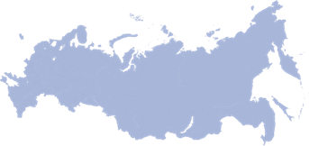

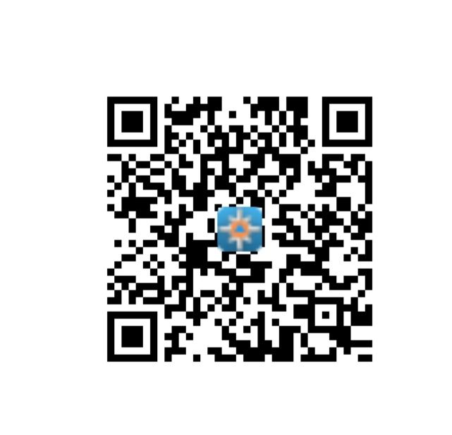
Количество обращений граждан и организаций, поступивших
и рассмотренных в МЧС России
2
ВСЕГО поступило и рассмотрено
в МЧС России
Обращения рассматривали
22
структурных
подразделения
Центрального Аппарата
МЧС России
89
Территориальных
Органов
МЧС РОССИИ
291
Организация и учреждение
МЧС России
176509
обращений
(9 месяцев 2024 г.)
19%
17511
154690
4308
148031
(9 месяцев 2024 г.)
(9 месяцев 2024 г.)
(9 месяцев 2024 г.)
(9 месяцев 2023 г.)
21,8%
22,5%
-26%
14377
126308
5823
(9 месяцев 2023 г.)
(9 месяцев 2023 г.)
(9 месяцев 2023 г.)

Slide 3
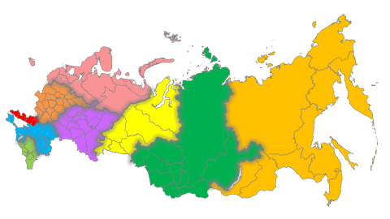
Количество обращений, поступивших и рассмотренных
в территориальных органах МЧС России
3
Новые субъекты Российской Федерации (кол-во обращений, поступивших и рассмотренных 9 месяцев 2024 г.) :
ЛНР 793
ДНР 471 Запорожская область 144
Херсонская область 82
Наибольшее количество обращений граждан и организаций рассмотрено в ГУ МЧС России по субъектам Российской Федерации, входящим в:
ПФО (Оренбургская область - 7586, Саратовская область - 6692);
ЦФО (г. Москва - 118867, Московская область - 9314);
С-ЗФО (г. Санкт-Петербург - 5183, Ленинградская область - 2264);
СФО (Кемеровская область - 3925, Новосибирская область - 3599).
Костромская обл. | 406
Липецкая обл. | 640
Орловская обл. | 729
Брянская обл. | 738
Брянская обл. | 738
Белгородская обл. | 844
Ивановская обл. | 957
Рязанская обл. | 1024
Курская обл. | 1115
Ярославская обл. | 1213
Тамбовская обл. | 1245
Смоленская обл. | 1250
Калужская обл. | 1333
Тульская обл. | 1592
Тверская обл. | 1792
Владимирская обл. | 2168
Воронежская обл. | 2170
Московская обл. | 9314
г.Москва 11886
Центральный ФО (39988) г.Москва 11886 Московская обл. 9314 Воронежская обл. 2170 Владимирская обл. 2168 Тверская обл. 1792 Тульская обл. 1592 Калужская обл. 1333 Смоленская обл. 1250 Тамбовская обл. 1245 Ярославская обл. 1213 Курская обл. 1115 Рязанская обл. 1024 Ивановская обл. 957 Белгородская обл. 844 Брянская обл. 738 Орловская обл. 729 Липецкая обл. 640 Костромская обл. 406 | Приволжский ФО (40716) Оренбургская обл. 7586 Саратовская обл. 6692 Удмуртская Респ. 3917 Респ. Башкортостан 3933 Самарская обл. 3499 Респ. Татарстан 2699 Респ. Марий-Эл 2327 Нижегородская обл. 2053 Пермский край 2062 Респ. Мордовия 1636 Чувашская Респ. 1489 Пензенская обл. 1075 Кировская обл. 1075 Ульяновская обл. 673 | Сибирский ФО (20702) Кемеровская обл. 5967 Новосибирская обл. 3599 Красноярский край 2174 Иркутская обл. 2010 Алтайский край 1899 Томская обл. 1326 Респ. Хакасия 960 Омская обл. 899 Респ. Тыва 423 Респ. Алтай 185 | Северо-Западный ФО (16789) г.Санкт-Петербург 5183 Ленинградская обл. 2264 Псковская обл. 1303 Архангельская обл. 1408 Респ. Коми 791 Респ. Карелия 744 Вологодская обл. 1042 Новгородская обл. 579 Калининградская обл. 751 Мурманская обл. 455 Ненецкий А.О. 69
Южный ФО (15327) Краснодарский край 5367 Ростовская обл. 4708 Волгоградская обл. 1781 Респ. Крым 1418 Астраханская обл. 1189 г.Севастополь 471 Респ. Адыгея 290 Респ. Калмыкия 103 | Уральский ФО (11471) Свердловская обл. 4697 Челябинская обл. 2337 Ханты-Мансийский А.О. 1707 Тюменская обл. 1081 Курганская обл. 673 Ямало-Ненецкий А.О. 441 | Дальневосточный ФО (11700) Приморский край 2829 Забайкальский край 2949 Амурская обл. 1507 Хабаровский край 1244 Сахалинская обл. 1118 Респ. Бурятия 516 Респ. Саха (Якутия) 362 Камчатский край 430 Магаданская обл. 232 Еврейская А.О. 174 Чукотская А.О. 80 | Северо-Кавказский ФО (3290) Ставропольский край 1271 Респ. Дагестан 889 Карачаево-Черкесская Респ. 252 Кабардино-Балкарская Респ. 231 Чеченская Респ. 222 Респ. Северная Осетия –Алания 180 Респ. Ингушетия 135

Slide 4
4
Источники поступления обращений граждан и организаций
2310
обращений организаций
141776
непосредственно от граждан
из федеральных органов исполнительной власти, органов государственной власти субъектов Российской Федерации,Генеральной прокуратуры Российской Федерации, органов прокуратуры субъектов Российской Федерации
запроса сенаторов
Российской Федерации,
депутатов Государственной Думы Федерального Собрания Российской Федерации
22184
442
7066
из Администрации Президента Российской Федерации, Аппарата Правительства Российской Федерации
в порядке досудебного (внесудебного) обжалования решений и действий (бездействия), совершенных при предоставлении государственных услуг
147
2584
по Телефонам доверия МЧС России

Slide 5
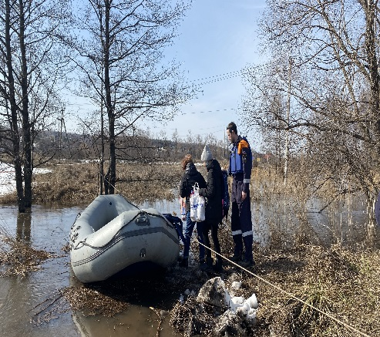
Формы и типы обращений граждан и организаций, поступивших и рассмотренных в МЧС России
5
Обращения, поступившие в электронном виде
134394
(9 месяцев 2024 г.)
ОБРАЩЕНИЯ, поступившие в письменном виде
42115
(9 месяцев 2024 г.)
(76% от общего количества обращений)
(24% от общего количества обращений)
Повторные обращения*
3381
(9 месяцев 2024 г.)
3132
(9 месяцев 2023 г.)
неоднократные обращения**
4193
(9 месяцев 2024 г.)
3136
(9 месяцев 2023 г.)
Коллективные
обращения
3065
(9 месяцев 2024 г.)
3030
(9 месяцев 2023 г.)
Анонимные
обращения
1119
(9 месяцев 2024 г.)
599
(9 месяцев 2023 г.)
(8%)
(34%)
(1%)
(87%)
*Повторное обращение – обращение, поступившее от одного и того же лица по одному и тому же вопросу, если со времени подачи первого обращения истек установленный законом срок рассмотрения или гражданин не согласен с принятым по его обращению решением.
**Неоднократное обращение – обращение гражданина, содержащее вопрос, на который ему не менее двух раз давались письменные аргументированные ответы, при условии, что указанное обращение и ранее отправляемые обращения направлялись в один и тот же орган и одному и тому же должностному лицу.

Slide 6
Виды обращений граждан и организаций, поступивших
и рассмотренных в МЧС России
6
Не обращения
(благодарности, приглашения, соболезнования, тексты не имеющие смысла, материалы для ознакомления)
ЗАЯВЛЕНИЕ
(просьба гражданина о содействии в реализации его конституционных прав и свобод или конституционных прав и свобод других лиц, либо сообщение о нарушении законов и иных нормативных правовых актов, недостатках в работе государственных органов, органов местного самоуправления и должностных лиц, либо критика деятельности указанных органов и должностных лиц)
3603
(62%)
2225
(9 месяцев 2023 г.)
(9 месяцев 2024 г.)
166383
(34%)
124200
(9 месяцев 2023 г.)
(9 месяцев 2024 г.)
Предложение
(рекомендация гражданина по совершенствованию законов и иных нормативных правовых актов, деятельности государственных органов и органов местного самоуправления, развитию общественных отношений, улучшению социально-экономической и иных сфер деятельности государства и общества)
Жалоба
(просьба гражданина о восстановлении или защите его нарушенных прав, свобод или законных интересов либо прав, свобод или законных интересов других лиц)
6078
5389
(9 месяцев 2023 г.)
(13%)
(9 месяцев 2024 г.)
445
1840
(9 месяцев 2023 г.)
(-76%)
(9 месяцев 2024 г.)

Slide 7
7
Результаты рассмотрения обращений граждан и организаций
90296
обращений, по результатам рассмотрения которых даны разъяснения по поставленным вопросам
5538
обращений направлены по компетенции в соответствующий государственный орган, орган местного самоуправления или соответствующему должностному лицу
43662
обращений, по которым невозможно направить ответ по существу вопроса в соответствии с 59-ФЗ «О порядке рассмотрения обращений граждан Российской Федерации» (в случаях прекращения переписки, содержания в обращениях не цензурных высказываний и оскорблений, невозможности определения сути вопроса, необходимости уточнения информации)
5876
обращений оставлено без ответа в связи с тем, что фамилия, почтовый или электронный адрес гражданина отсутствовали или не поддавались прочтению
26950
обращений, по результатам рассмотрения которых принято решение об обоснованности и удовлетворении поставленных вопросов
4187
обращений, по результатам рассмотрения которых принято решение о необоснованности и неудовлетворении поставленных вопросов

Slide 8
Тематика обращений граждан и организаций, поступивших и рассмотренных в МЧС России
8
№ | Наименование вопроса | 9 месяцев 2023 г. | 9 месяцев 2024 г. | Динамика изменений
1 | Деятельность ГИМС | 49153 | 73451 | 49%
2 | Работа противопожарной службы и соблюдение требований пожарной безопасности | 60662 | 65767 | 8%
3 | Предупреждение и преодоление ЧС | 3801 | 10274 | Увеличение в 2,5 раза
4 | Вопросы связанные с рассмотрением обращений граждан (прекращение рассмотрения обращений, результаты рассмотрения обращений, ознакомление с документами и материалами, касающимися рассмотрения обращений) | 6288 | 6009 | -4%
5 | Запросы архивных данных | 4246 | 4529 | 7%
6 | Деятельность и принимаемые решения МЧС России (отдельные вопросы касающиеся деятельности МЧС России) | 4207 | 4230 | 0,5%
7 | Коммунальное хозяйство (содержание общего имущества, ограждающие конструкции, места общего пользования, придомовая территория) | 2775 | 3178 | 14%
8 | Гражданская оборона (содержание и обслуживание ЗСГО) | 2135 | 1747 | -18%
9 | Социальная сфера (компенсационные выплаты) | 1750 | 1711 | -2%
10 | Трудовые отношения. Прохождение службы | 2311 | 1575 | -32%
11 | Жилищные вопросы (предоставление субсидий, ЕСВ, ГЖС, служебного жилья, выселение из служебного жилья) | 719 | 1152 | 6%
12 | О возможных фактах коррупции, противоправного поведения сотрудников и обжалования действий (бездействий) должностных лиц МЧС России | 1083 | 853 | -21%

Slide 9




9
Сведения об итогах работы телефонов доверия МЧС России
16 251 звонок принято по телефонам доверия МЧС России:
2 386 звонков принят оперативной дежурной сменой ГУ НЦУКС
13 866 звонков принято оперативной дежурной сменой ЦУКС ГУ
+7 (495) 400-99-99
Количество звонков, принятых на телефоны доверия
МЧС России по федеральным округам Российской Федерации
Тематика звонков, поступивших на телефоны доверия МЧС России
Работа противопожарной службы и соблюдение требований пожарной безопасности | 4389
Коммунальное хозяйство | 3645
Вопросы связанные с рассмотрением обращений граждан | 2393
Предупреждение чрезвычайных ситуаций природного и техногенного характера, ликвидации последствий | 1940
Информация и информатизация (архивные данные) | 582
Деятельность ГИМС | 1090
Гражданская оборона | 179
Деятельность и принимаемые решения МЧС России | 556
Здравоохранение. Физическая культура и спорт. | 227
Противоправное поведение. Коррупция. | 175
Трудовые отношения | 135
Прохождение службы | 43
Социальная сфера | 141
Законодательство РФ. Исполнительное производство | 137
Жилищные вопросы | 131
Образование | 12
Наука | 0
Вопросы, не входящие в компетенцию МЧС России | 353
Сибирский ФО – 3 711
Центральный ФО – 4 012
Приволжский ФО – 1 375
Южный ФО – 745
Северо-Западный ФО – 808
Дальневосточный ФО – 525
Северо-Кавказский ФО – 462 Уральский ФО – 2 228
Количество звонков, принятых на телефоны доверия
МЧС России по категориям
Первичные 12 358
Анонимные 3 721
Коллективные 67
Повторные 105

Slide 10
Сведения о личном приеме граждан должностными лицами МЧС России, территориальных органов, организаций и учреждений МЧС России
10
Личный прием граждан в Общественной приемной МЧС России
Личный прием граждан должностными лицами территориальных органов МЧС России
226
граждан
принято на личном приеме должностными лицами МЧС России в Общественной приемной МЧС России, из них:
5588
граждан
принято должностными лицами территориальных органов МЧС России,
из них:
11
граждан
513 граждан
заместителями Министра;
принято руководителями территориальных органов МЧС России.
72
гражданина
руководителями структурных подразделений центрального аппарата МЧС России
Наибольшее количество личных приемов граждан зарегистрировано в ГУ МЧС России по:
Кемеровской области-Кузбассу – 1031;
Саратовской области – 970;
Тверской области – 704;
Оренбургской области – 644;
Ивановской области – 403.
143
гражданина
уполномоченными лицами Общественной приемной МЧС России
1261
Принято устных запроса граждан с использованием специальных технических средств связи (телефонные средства связи) из них:
по вопросам порядка рассмотрения и статуса обращений
1046
139
по вопросам записи на личный прием
2107
граждан
по вопросам чрезвычайных ситуаций
принято руководителями организаций
и учреждений МЧС России
67
9
по вопросам СВО (эвакуация, оказание помощи и др.)

Slide 11
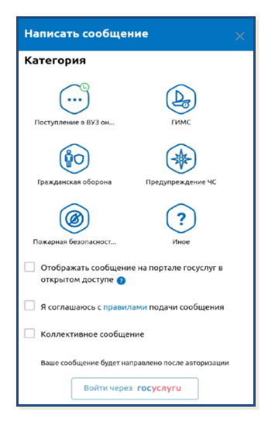
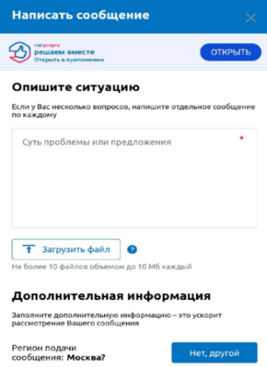

11
Сведения о работе МЧС России в Платформе обратной связи
2044
обращения поступило и рассмотрено в центральном аппарате и территориальных органах МЧС России посредством федеральной государственной информационной системы «Единый портал государственных и муниципальных услуг (функций)»
Источники поступления
Тематика обращений
4 категории 21 тематика
1046
официальный
интернет-портал
МЧС России
1151
обеспечение пожарной
безопасности
414
ГИМС
292
портал «Госуслуги»
40
гражданская оборона
93
предупреждение ЧС
706
мобильное приложение
«Решаем вместе»
иное (жилищные вопросы, регистрация туристических групп, иные вопросы относящиеся к деятельности МЧС России)
345
777
перенаправлено из других органов государственной власти
Результаты рассмотрения
1948
- решено
9
- отклонено
87
- перенаправлено по компетенции

